Slide 1
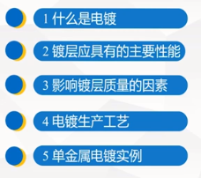
4.2 电镀过程

Slide 2

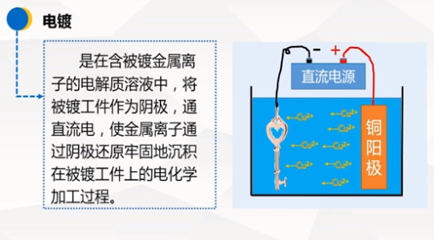

Slide 3

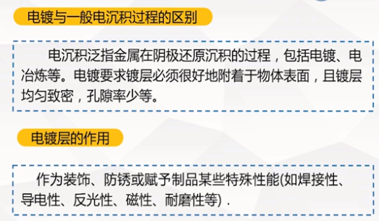

Slide 4

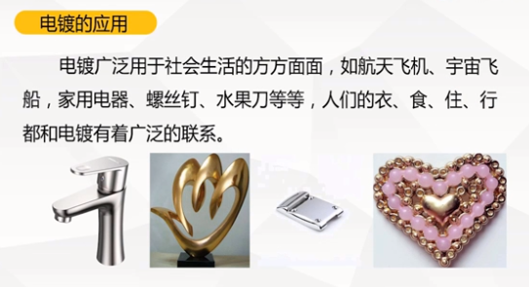

Slide 5

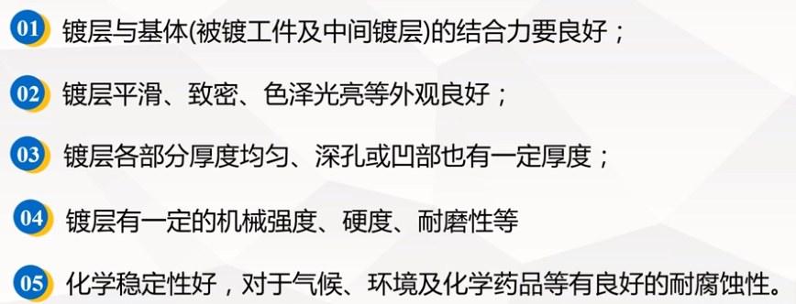

Slide 6
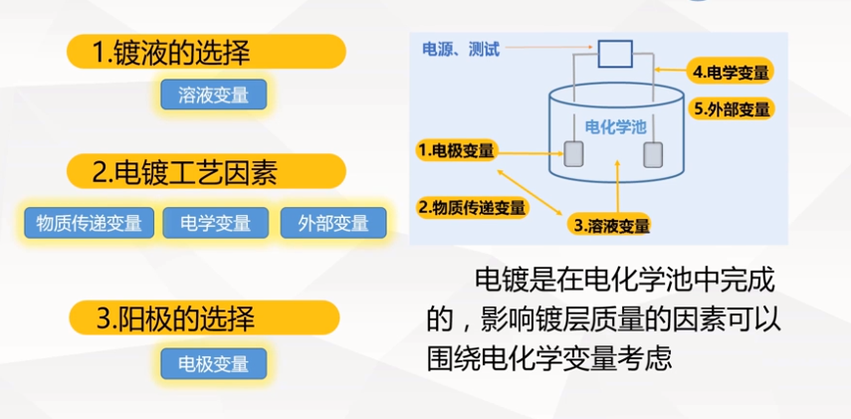
4.2.2 影响镀层质量的因素

Slide 7
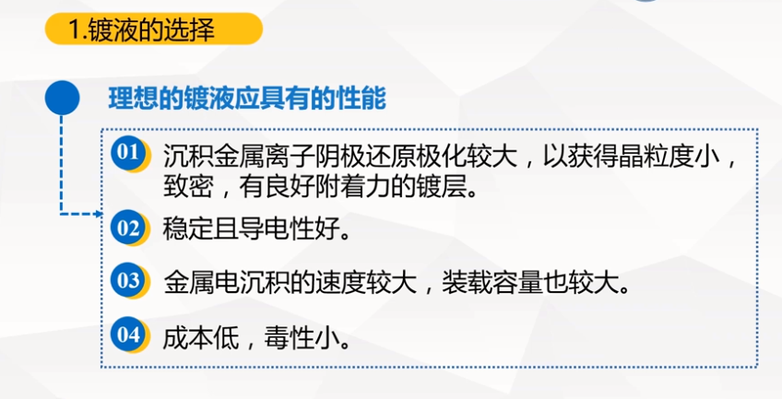
4.2.2.1 电镀溶液的选择

Slide 8
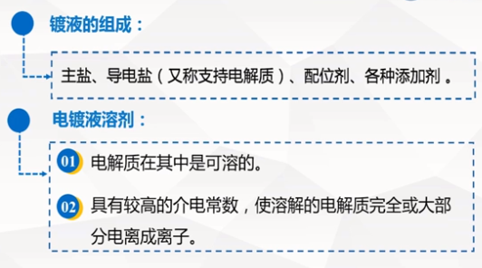

Slide 9
(1) .主盐
镀层金属的盐叫主盐。
钢铁镀锌用ZnCl₂电镀液，主盐：ZnCl₂
钢铁镀铜用CuSO₄电镀液，主盐：CuSO₄
简单离子，如 Zn²⁺，
络合离子 Zn(CN)₄²⁻
主盐的存在形式

Slide 10
主盐浓度
每种电镀液的主盐都有一个合适的浓度范围。
焦磷酸铜(Cu₂P₂O₇) 50~100 g/L
主盐浓度过大，浓差极化降低，导致晶核产生速度变慢，镀层粗糙。
主盐浓度稀，导电性能差，阴极电流效率降低。

Slide 11
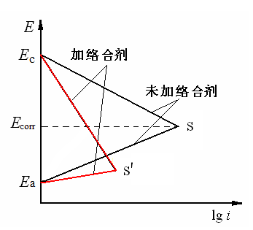
(2). 络合剂
络合剂是电镀液中的重要成分之一，对镀层质量有很大影响。
Zn(CN)₄²⁻ + 2e → Zn + 4CN⁻
极化使晶核的产生速度加快，
单个晶核的生长速度减慢。
镀层致密。

Slide 12
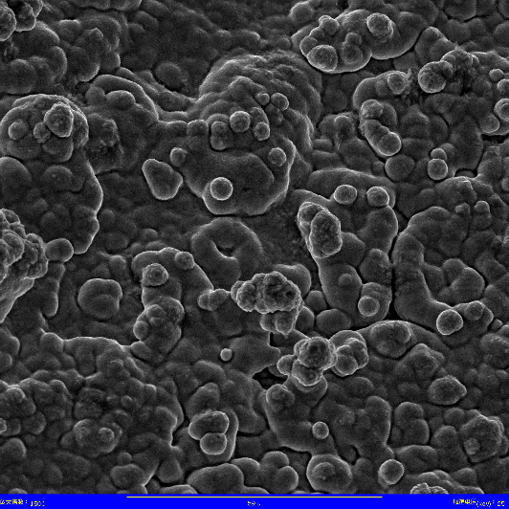
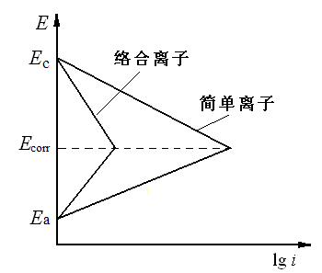
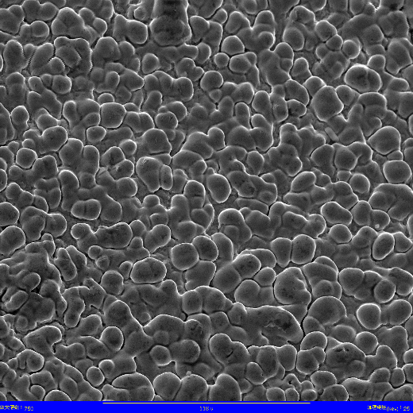
Zn²⁺+ 2e → Zn
简单离子电镀：镀层粗糙
Zn(CN)₄²⁻ + 2e → Zn + 4CN⁻
络合离子电镀：镀层细腻

Slide 13
常用络合剂：
氯化物Cl⁻、氰化物CN⁻、氢氧化物OH⁻、焦磷酸盐[P₂O₇]⁴⁻
酒石酸盐、氨三乙酸、柠檬酸、EDTA、三乙醇胺、乙二胺等。
例如（1）Au³⁺ + 4Cl⁻ → AuCl₄⁻ , AuCl₄⁻ + 3e → Au + 4Cl⁻
（2）Au⁺ + 2Cl⁻ → AuCl₂⁻ , AuCl₂⁻ + e → Au + 2Cl-
络合剂的络合能力如下：
氰化物>柠檬酸盐>乳酸盐>乙酸盐>硫酸盐>硝酸盐

Slide 14
络合剂的作用
络合剂既影响阳极过程也影响阴极过程，主要作用有：
(1) 增加金属离子溶解度；改善阳极溶解情况。
(2) 提高阴极极化；使镀层致密。
(3)增加溶液导电能力；扩大电流密度范围。
(4)保持镀液稳定；改善电镀层质量。

Slide 15
(3). 导电盐（附加电解质）
附加电解质，例如在镀镍液（NiSO₄)中加入Na₂SO₄。
除可提高镀液的电导性外，还可增强阴极极化能力，有利于获得细晶的镀层。
导电盐不参加电极反应，酸或碱类也可作为导电物质。

Slide 16
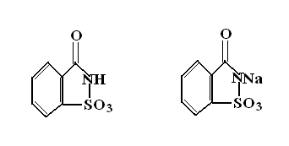
(4). 特殊添加剂。
添加剂按其性质不同，有整平剂、光亮剂、润湿剂、应力消除剂等。
光亮剂——可提高镀层的光亮度。
糖精
化学名称: 邻苯甲酰磺酰亚胺
商品糖精: 易溶性的邻苯甲酰磺酰亚胺的钠盐(糖精钠)
糖精 糖精钠

Slide 17
添加剂按其性质不同，有整平剂、光亮剂、润湿剂、应力消除剂等。
光亮剂——可提高镀层的光亮度。
整平剂——使镀层平整
润湿剂——防止镀层产生针孔及麻点
抑雾剂——抑制镀液酸雾的产生

Slide 18
（5）. pH值
镀液的pH值对电镀的影响十分明显。
pH低，H⁺浓度高，H₂↑析出，镀层出现针孔、麻点。
氢气析出的原因：金属离子的沉积电位较负，或氢的析出过电位较低。
例如，镀锌时伴随着氢气的析出。
电镀时必须防止氢气的析出。

Slide 19
加入缓冲剂，使镀液具有自行调节pH值能力，以便在施镀过程中保持pH稳定。
缓冲剂要有足够量才有较好的效果，一般加入30～40g／L，例如氯化钾镀锌溶液中的硼酸。

Slide 20
（6）. 阳极活化剂
镀液中经常加入Cl⁻离子。Cl⁻是阳极活化剂。
Cl⁻离子的作用：防止阳极钝化，保持正常溶解反应。
例如镀镍液中必须加入Cl⁻，以防止镍阳极钝化。

Slide 21
（7）. 镀液稳定剂
许多金属盐容易发生水解，而许多金属的氢氧化物是不溶性的。生成金属的氢氧化物沉淀，使溶液中的金属离子大量减少，电镀过程电流无法增大，镀层容易烧焦。

Slide 22
镀液配方举例——酸铜电镀g/L
成 分 | 配方1 | 配方2 | 配方3
CuSO₄·5H₂O | 150~220 | 150~220 | 150~220
H₂SO₄ | 40~70 | 60 | 50~70
四氢噻唑硫酮 |  | 0.000525 | 0.0005~0.001
苯基聚二硫丙烷磺酸钠(BSP) |  |  | 0.01~0.02
聚乙二醇（M=6000) |  |  | 0.03~0.05
十二烷基磺酸钠 |  |  | 0.05~0.2
Cl⁻ (CuCl₂或HCl) |  |  | 0.02~0.08

Slide 23
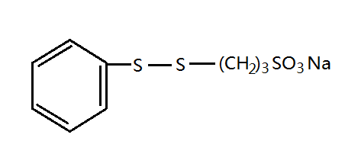
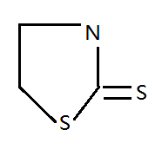
酸铜电镀配方中各物质的作用
CuSO₄·5H₂O，H₂SO₄
四氢噻唑硫酮
苯基聚二硫丙烷磺酸钠(BSP)（光亮剂）
聚乙二醇：提高镀液的阴极极化作用，和其他光亮剂配合使用光亮效果较好。

Slide 24
4.2.2.2 电镀工艺因素的影响
阴极电流密度、镀液温度、搅拌、电流波形、周期换向电流、金属前处理等。
(1) 阴极电流密度D_{k}
D_{k} = I / S （A/dm²)
每种镀液有它最佳的电流密度范围，
一般电镀的阴极电流密度范围：0.5~5 A/dm²

Slide 25
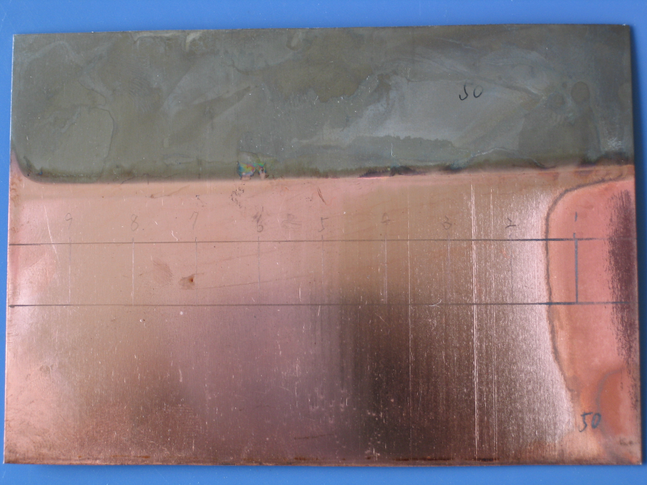
(1) 阴极电流密度D_{k}
电流密度过低，阴极极化率小，镀层粗糙；
电流密度过大，镀层会被烧黑或烧焦；氢气析出。
阴极电流密度过大，镀层发黑

Slide 26
（2）镀液温度
通常温度升高，阴极极化作用降低，镀层结晶粗大；但允许提高电流密度上限，并使阴极电流效率提高，改善镀层韧性和镀液的分散能力，减少镀层吸氢量。不同的镀液有其最佳温度范围。

Slide 27
(3) 搅拌
搅拌增强电解液的流动，降低阴极的浓差极化，使镀层结晶粗大，但搅拌提高电流密度，这可抵消降低浓差极化的作用，并提高生产率。搅拌还可增强整平剂的效果。
搅拌方法：机械搅拌法、阴极移动法、压缩空气法、超声波法等。

Slide 28
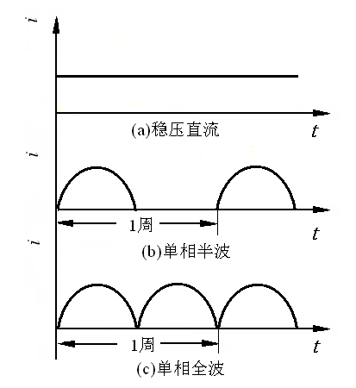
（4）电流波形的影响
电流波形对镀层质量的影响，在某些镀液中非常明显，例如单相半波或全波整流用于镀铬时，镀铬层是灰黑色的。而三相全波整流的波形与稳压直流相似，它们的电镀效果和质量没有明显区别。

Slide 29
周期换向电流的作用:
周期性地改变直流电流方向可适当控制换向周期、电镀时间和退镀时间，可使镀层均匀、平整、光亮。因为退镀时，可去除劣质镀层和镀件凸出处较厚的镀层；周期换向还可减弱阴、阳极的浓差极化作用。但在酸性槽液中，带凹槽的镀件，采用周期换向工艺是有害无益的。

Slide 30
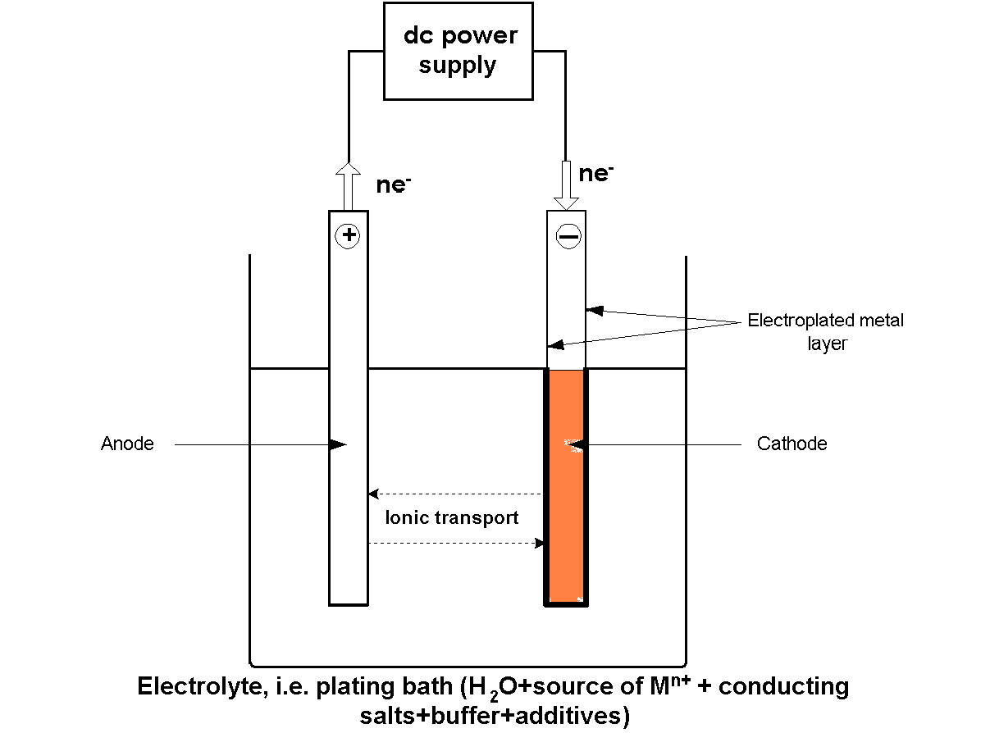
4.2.2.3 电镀的阳极的选择
电镀的阳极过程
Anode reactions：
M → M^{n+} + ne
电镀时，阳极上可能有副反应发生。
4(OH)⁻ → O₂ + H₂O+ 4e
4H₂O → O₂ + 4H⁺ + 4e

Slide 31
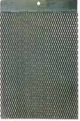
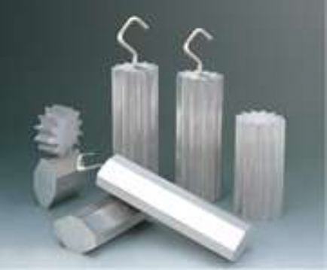
电镀的阳极种类
不溶性阳极：Pt、Au、Ti、石墨等，起导电作用
可溶性阳极：Cu → Cu²⁺ + 2e，除了导电，还向镀液中补充金属离子
不溶性钛阳极
可溶性锌阳极

Slide 32
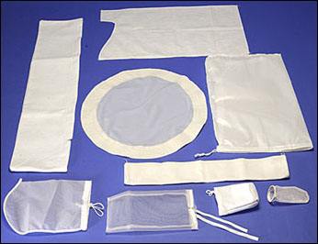
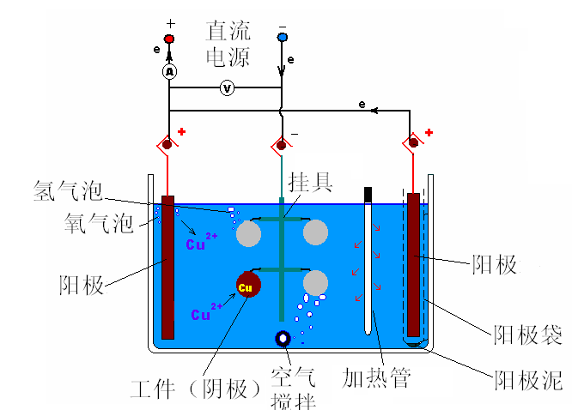
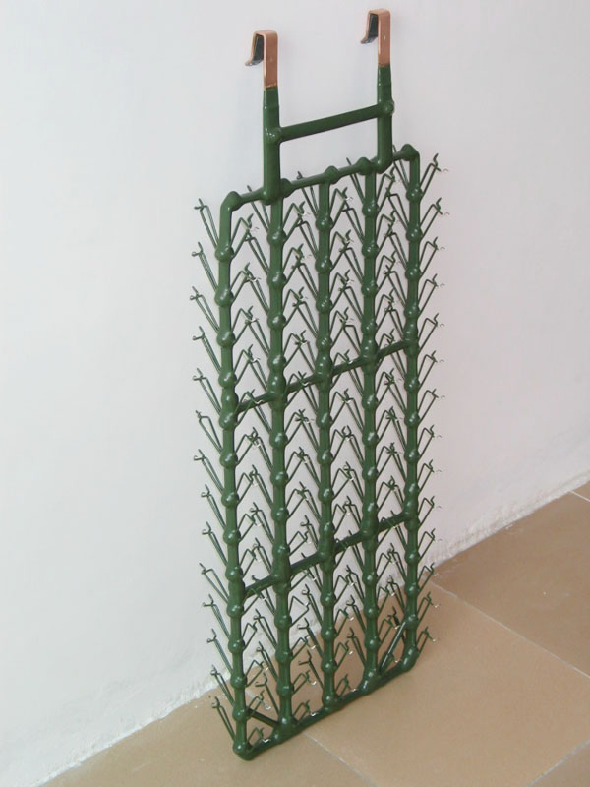
电沉积
电镀槽示意图
阳极袋
挂具

Slide 33
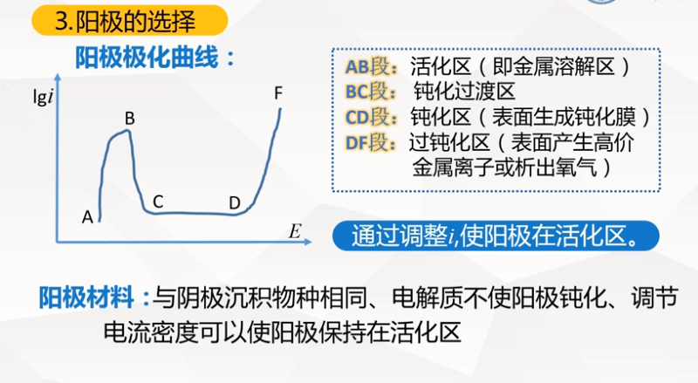

Slide 34
4.2.2.4 基体金属对镀层的影响
（1）基体金属上的油污或氧化膜没清除干净，影响镀层结合力。
（2）镀件表面过于粗糙、多孔、有裂纹，镀层亦粗糙。
（3）在气孔、裂纹区会产生黑色斑点，或鼓泡、剥落现象。
（4）铸铁表面的石墨有降低氢过电位的作用，H₂易于在石墨位置析出，阻碍金属沉积。
of 109

Slide 35
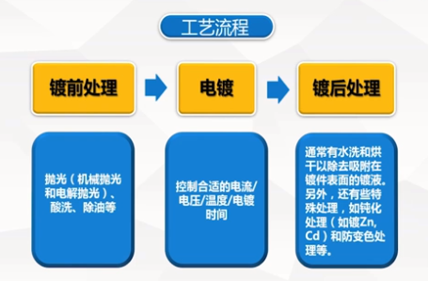
4.2.3 电镀生产工艺
电镀生产工艺流程一般包括镀前处理、电镀和镀后处理三大步。

Slide 36
镀前处理:是获得良好镀层的前提。镀前处理一般包括机械加工、酸洗、除油等步骤.机械加工是指用机械的方法，，使镀件表面光洁平整,这样可使镀层与整体结合良好。除机械加工抛光外,还可用电解抛光使镀件表面光洁平整。电解抛光是将金属镀件放入腐蚀强度中等、浓度较高的电解液中在较高温度下以较大的电流密度使金属在阳极溶解，这样可除去镀件缺陷，得到一个洁净平整的表面,且镀层与基体有较好的结合力，减少麻坑和空隙.使镀层耐蚀性提高，但电解抛光不能代替机械抛光.

Slide 37
酸洗的目的是为了除去镀件表面氧化层或其他腐蚀物。常用的酸为盐酸,用盐酸清洗镀件表面,除锈能力强且快,但缺点是易产生酸雾(HCl气体),对Al,Ni, Fe合金易发生局部腐蚀,不适用。改进的措施是使用加入表面活性剂的低温盐酸.除钢铁外的金属或合金亦可考虑用硫酸、乙酸及其混合酸来机械酸洗。需要说明的是,对于氰化电镀,为防止酸带入镀液中,酸洗后还需进行中和处理,以避免氰化物的酸解.

Slide 38
除油的目的是消除基体表面上的油脂。常用的除油方法有碱性除油和电解除油,此外还有溶剂(有机溶剂)除油和超声波除油等。碱性除油是基于皂化原理,除油效果好,尤其适用于除重油，但要求在较高温度下进行,能耗大。电解除油是利用阴极析出的氢气和阳极析出的氧气的冲击、搅拌以及电解质的作用来进行,但阴极会引起氢脆,阳极会引起腐蚀。需要说明的是在镀前处理的各步骤中,由一道工序转入另一道工序均需经过水洗步骤。

Slide 39
电镀：镀件经镀前处理，即可进入电镀工序。在进行电镀时还必须注意电镀液的配方,电流密度的选择以及温度、PH值等的调节。需要说明的是,单盐电解液适用于形状简单、外观要求又不高的镀层,络盐电解液分散能力高,电镀时电流密度和效率低,主要适用于表面形状较复杂的镀层。

Slide 40
镀后处理：镀件经电镀后表面常吸附着镀液，若不经处理可能腐蚀镀层.水洗和烘干是最简单的镀后处理。视镀层使用的目的,镀层可能还需要进行一些特殊的镀后处理,如镀Zn, Cd后的钝化处理和镀Ag后的防变色处理等.

Slide 41
